Slide 1

Notes:
血钠紊乱与院内死亡

Slide 2

Notes:
一、研究定位：拟开展的研究与基本设想

Slide 3
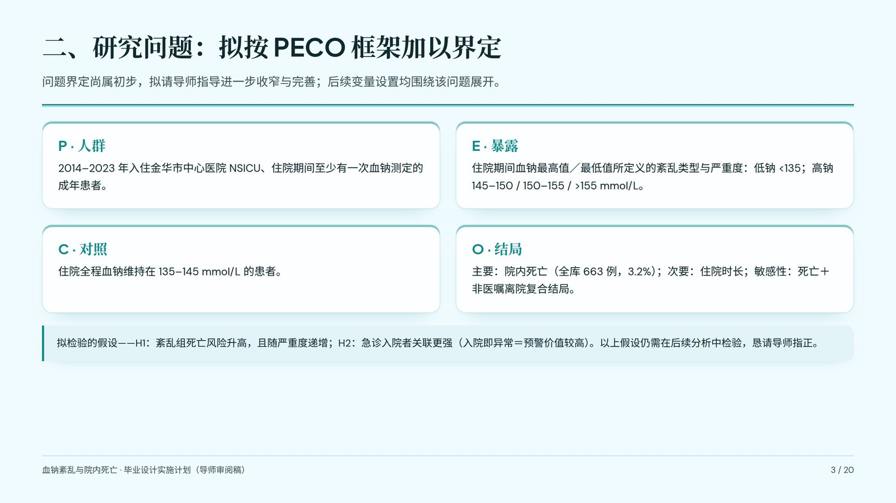
Notes:
二、研究问题：拟按 PECO 框架加以界定

Slide 4
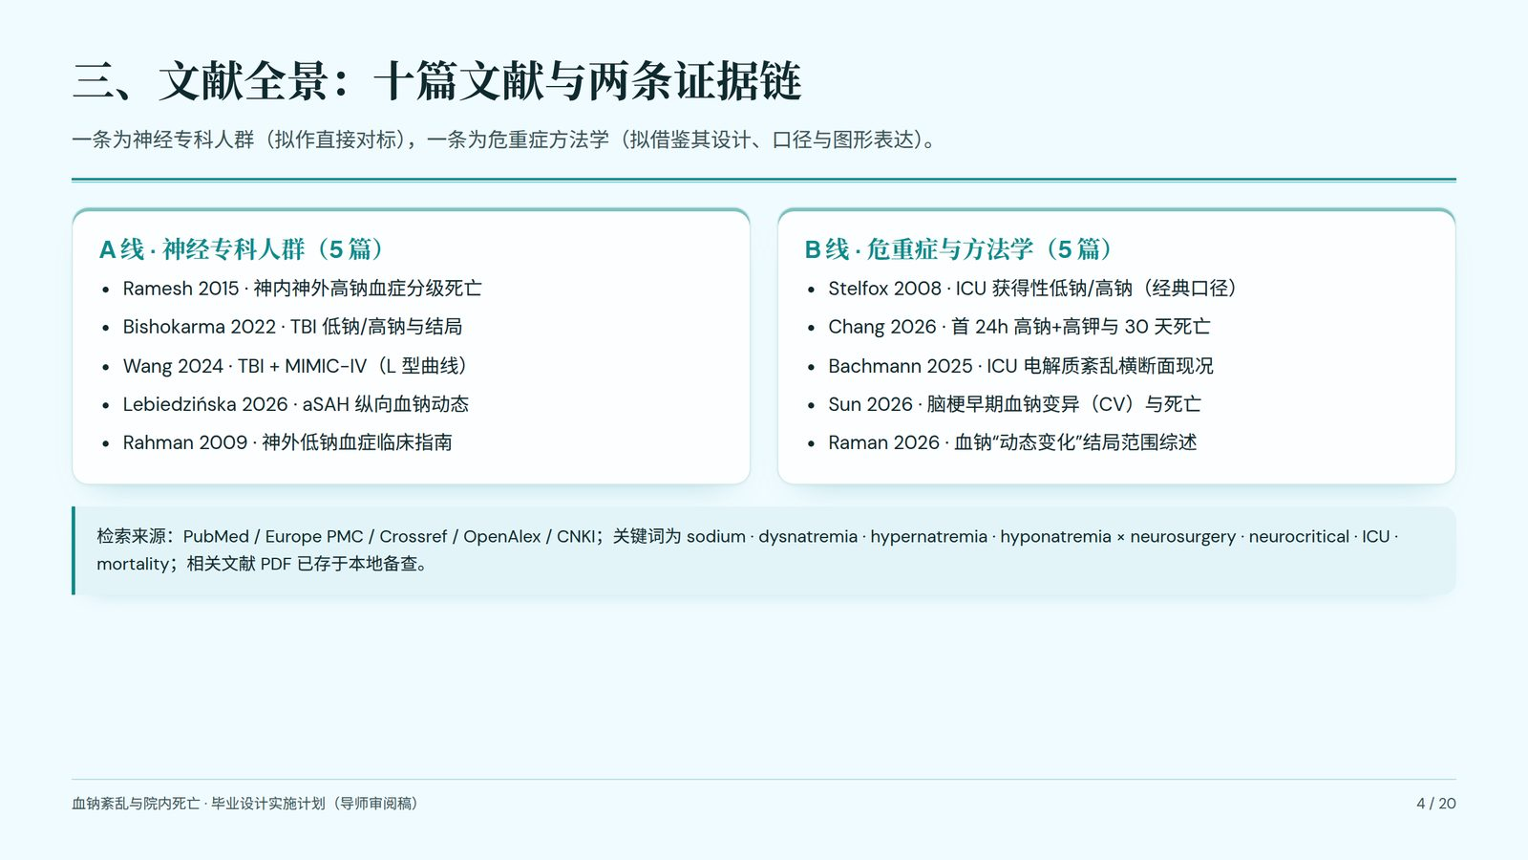
Notes:
三、文献全景：十篇文献与两条证据链

Slide 5
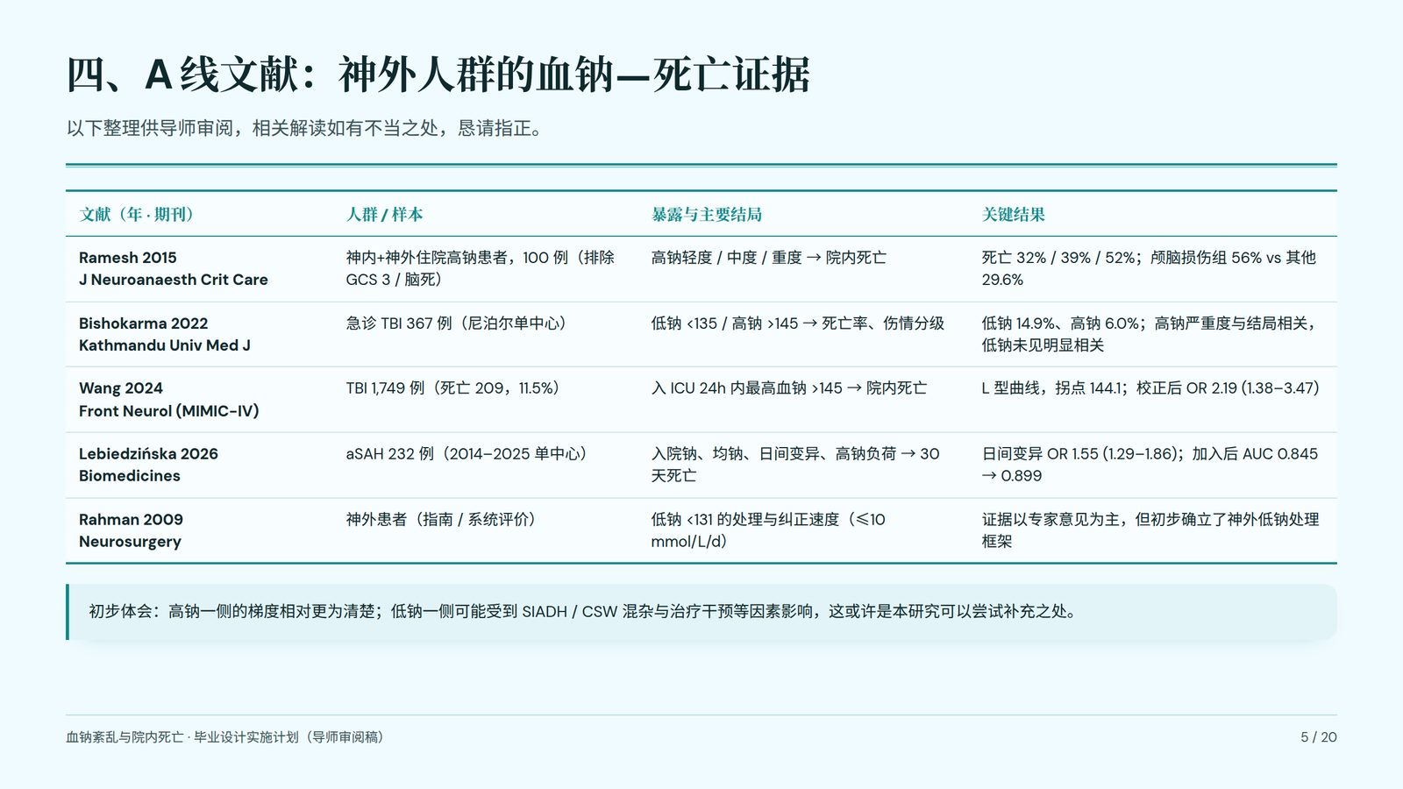
Notes:
四、A 线文献：神外人群的血钠—死亡证据

Slide 6
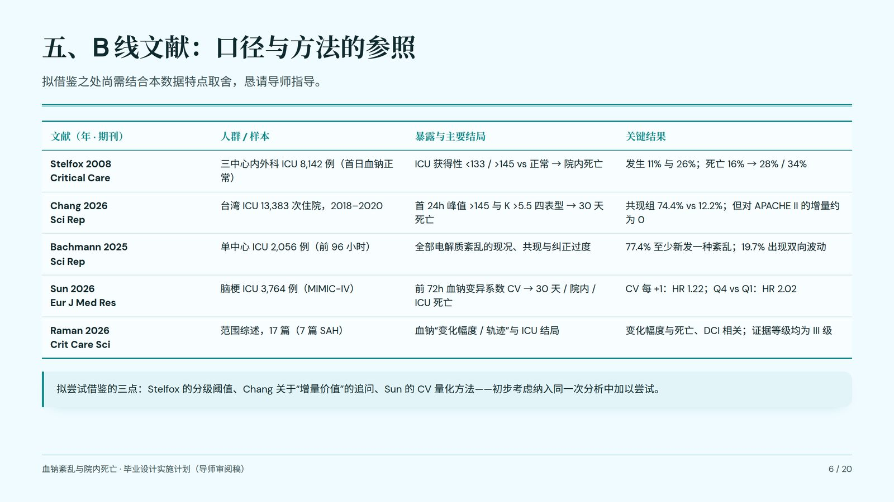
Notes:
五、B 线文献：口径与方法的参照

Slide 7
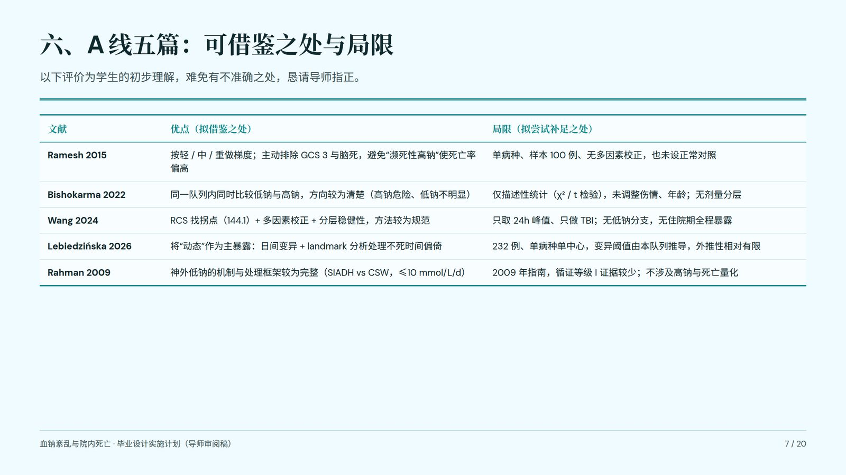
Notes:
六、A 线五篇：可借鉴之处与局限

Slide 8
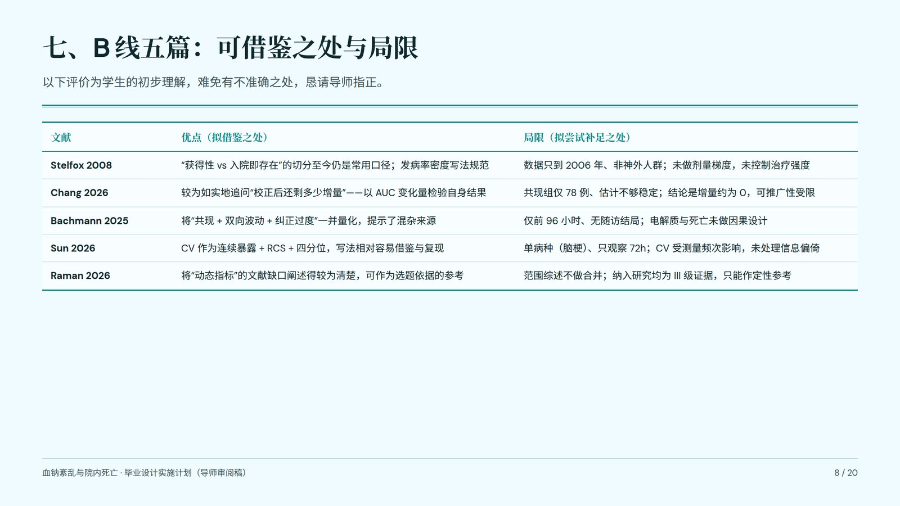
Notes:
七、B 线五篇：可借鉴之处与局限

Slide 9
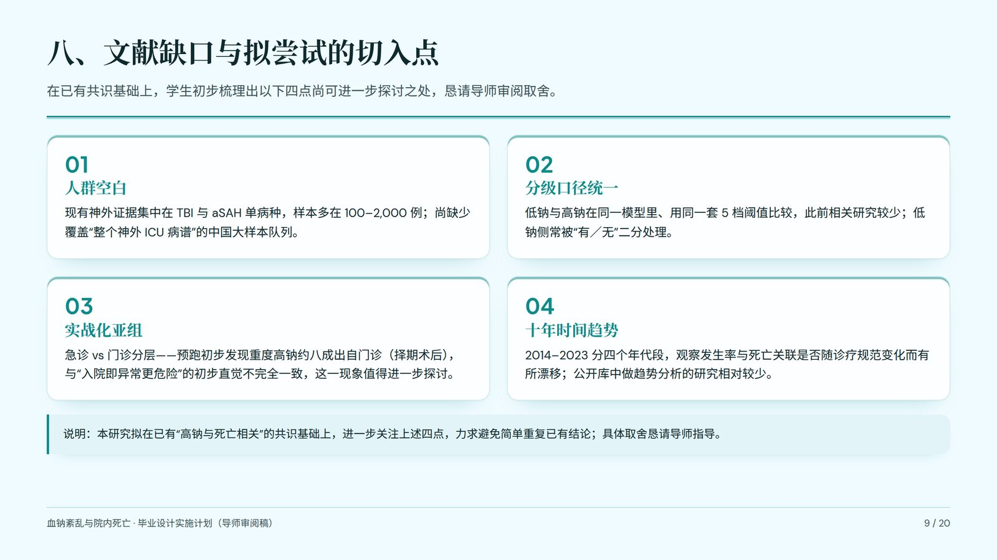
Notes:
八、文献缺口与拟尝试的切入点

Slide 10
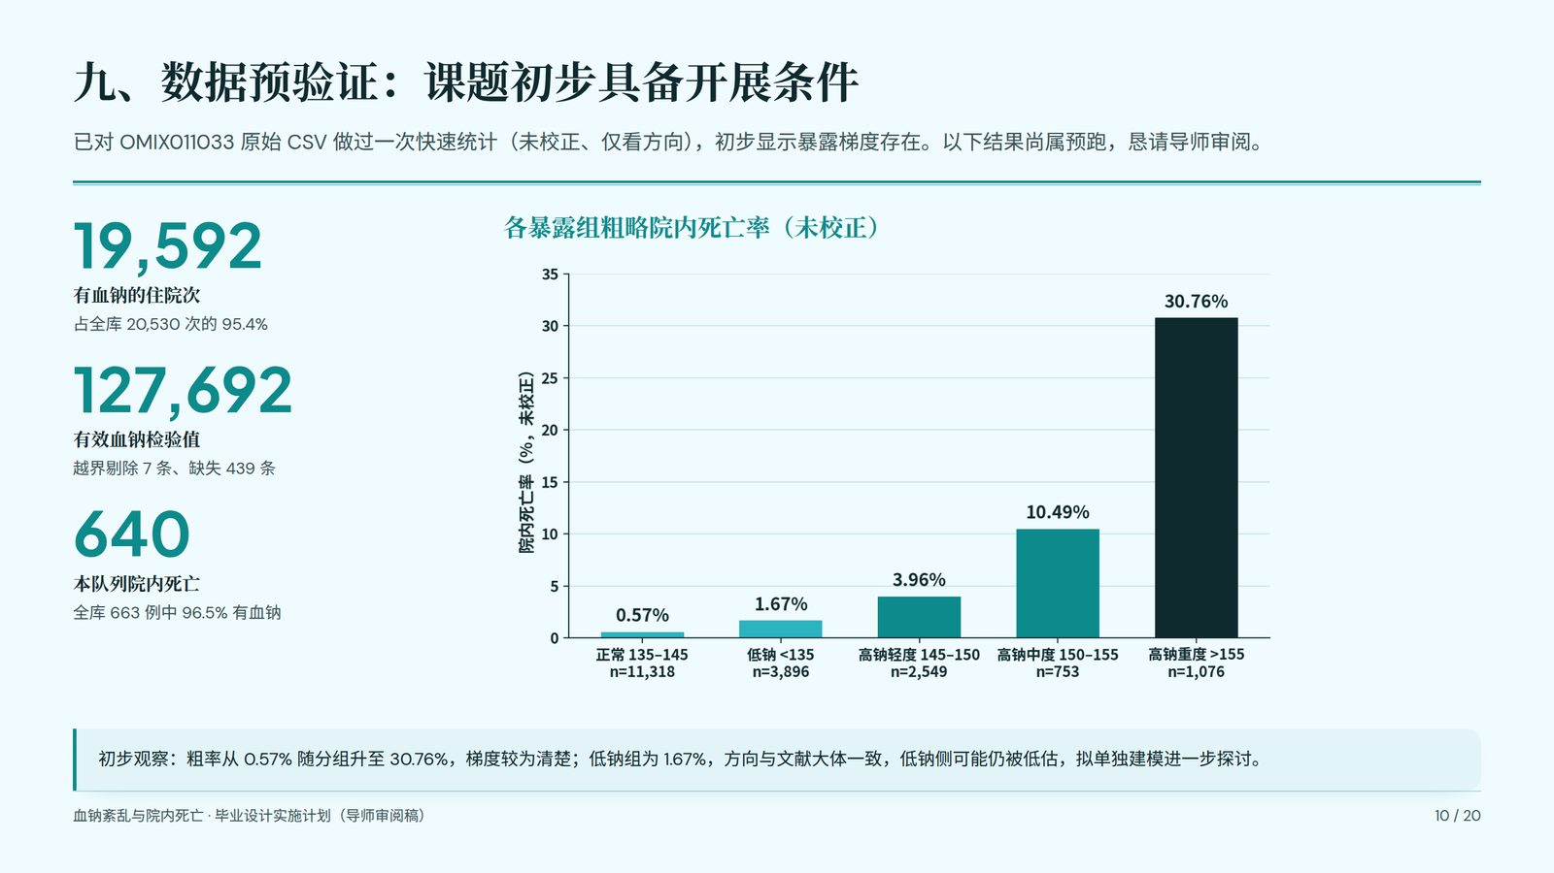
Notes:
九、数据预验证：课题初步具备开展条件

Slide 11
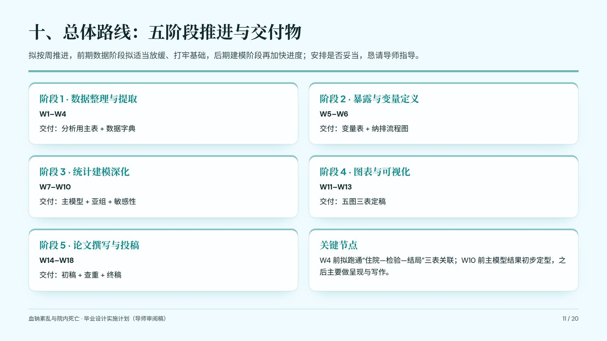
Notes:
十、总体路线：五阶段推进与交付物

Slide 12
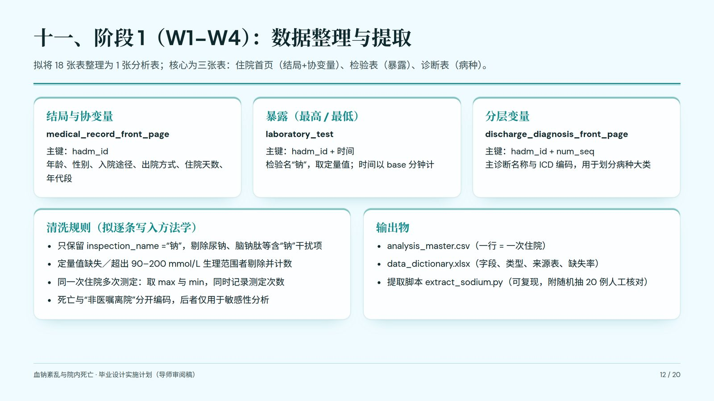
Notes:
十一、阶段 1（W1–W4）：数据整理与提取

Slide 13
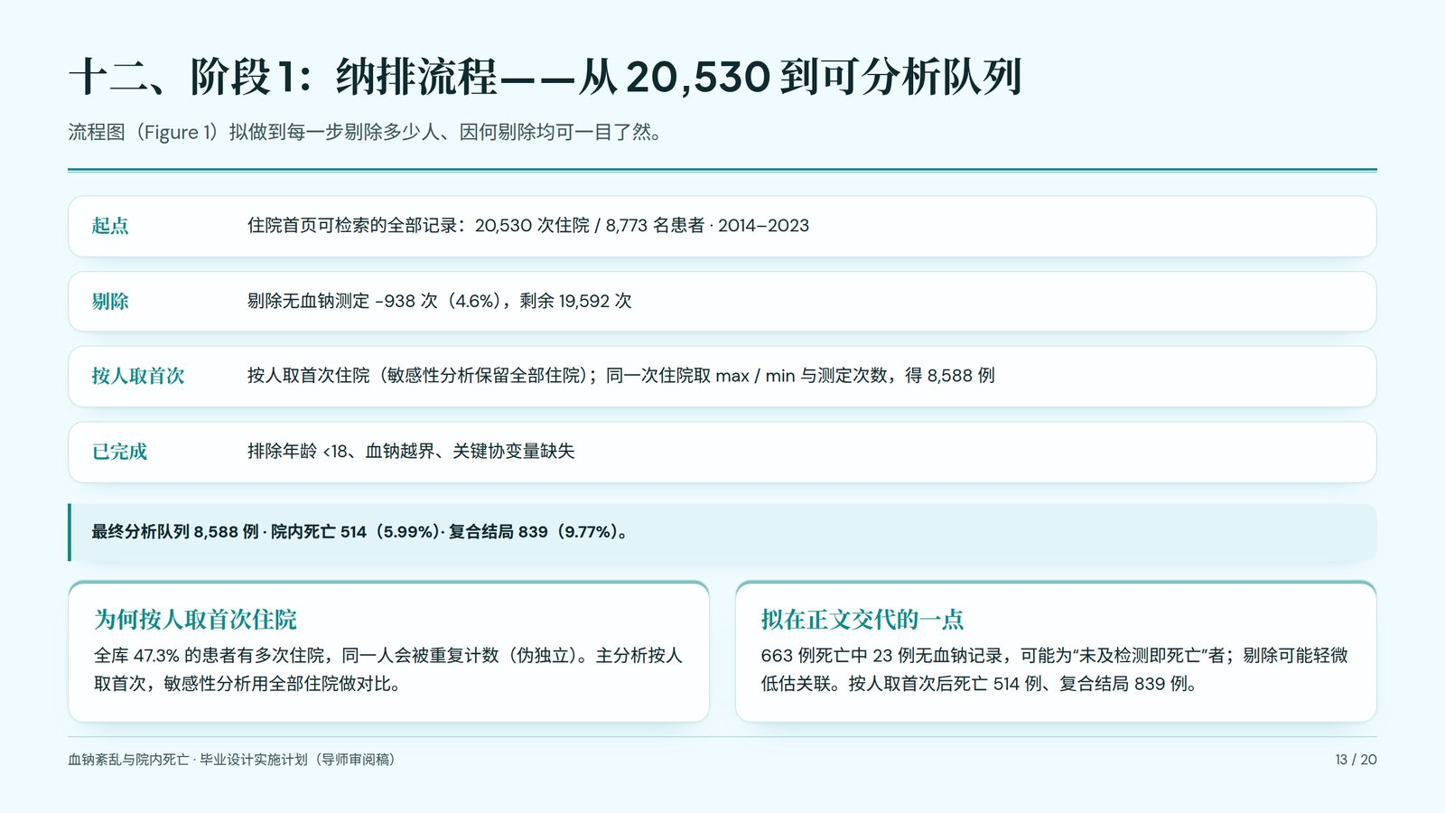
Notes:
十二、阶段 1：纳排流程——从 20,530 到可分析队列

Slide 14
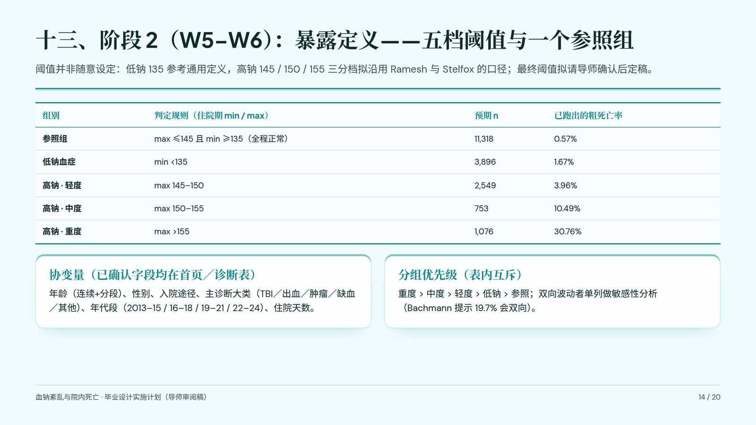
Notes:
十三、阶段 2（W5–W6）：暴露定义——五档阈值与一个参照组

Slide 15
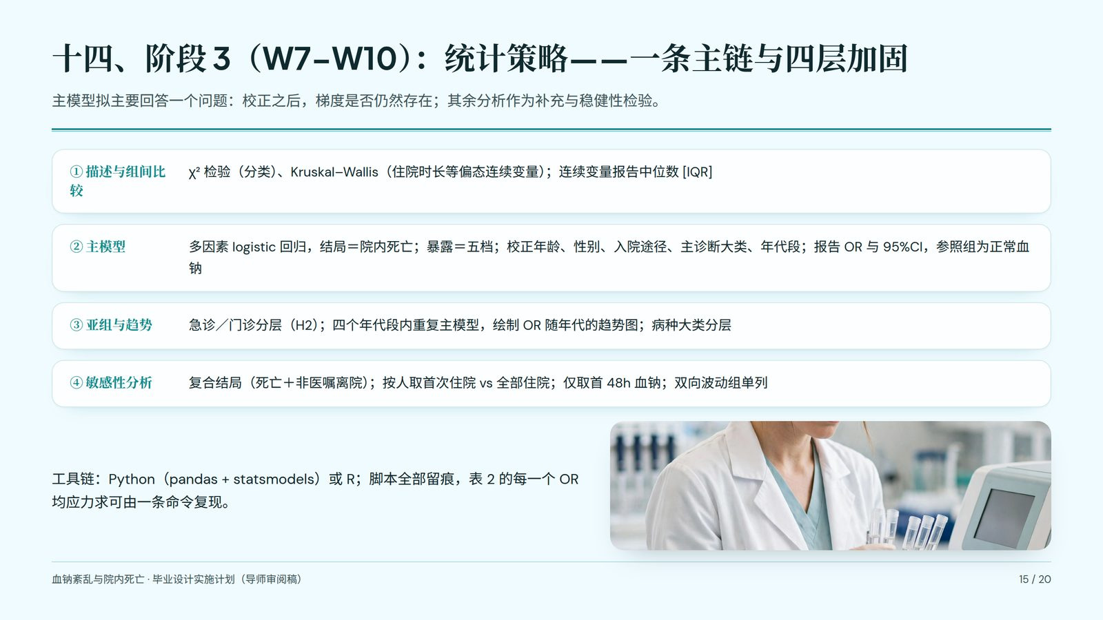
Notes:
十四、阶段 3（W7–W10）：统计策略——一条主链与四层加固

Slide 16
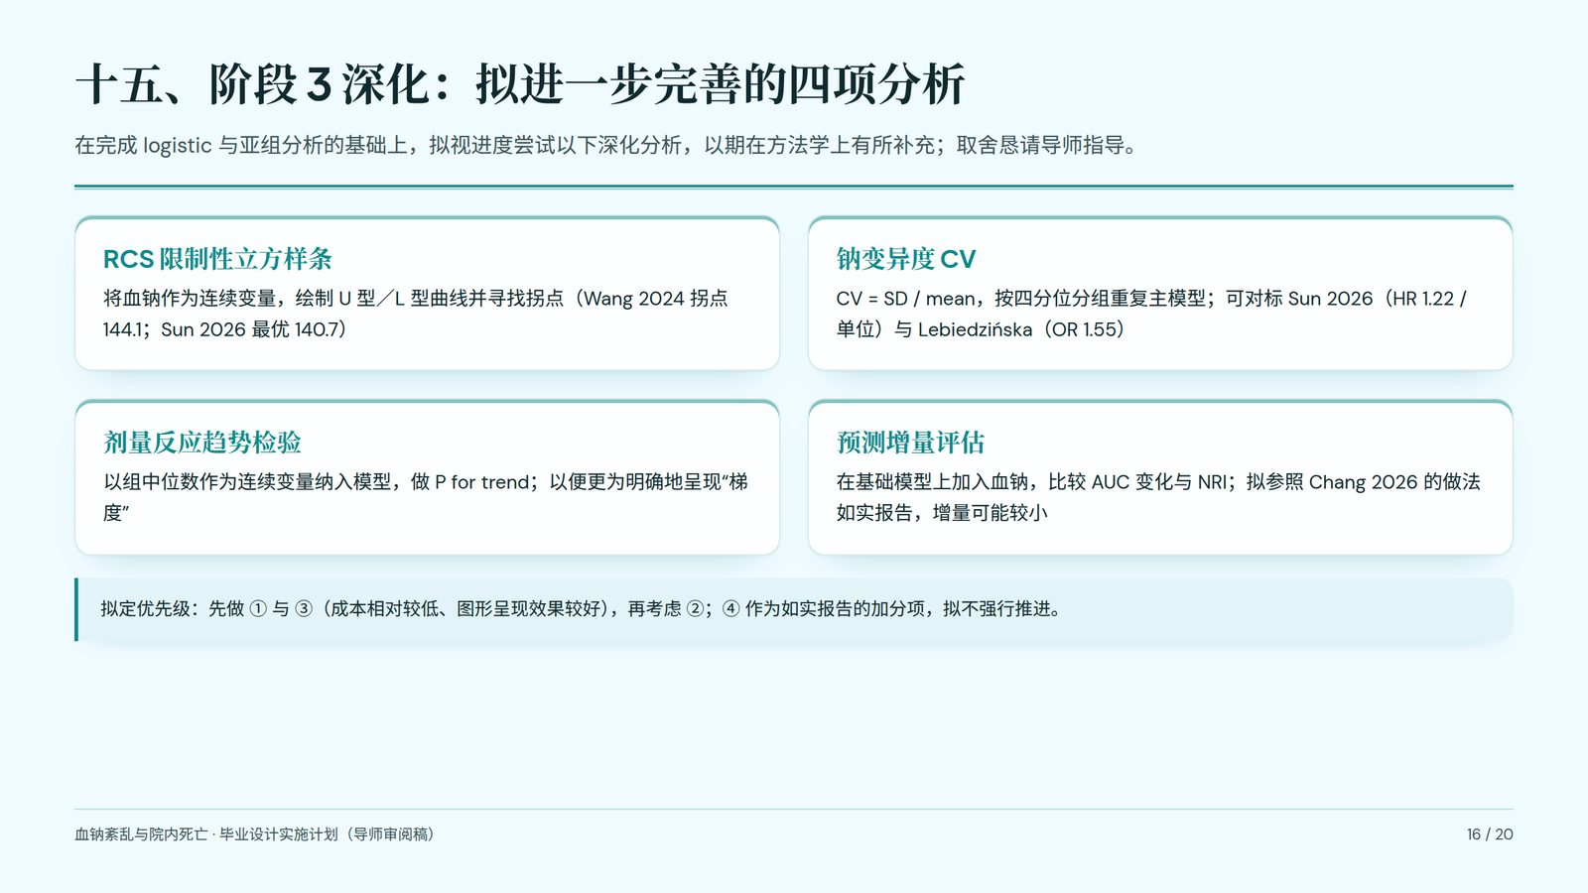
Notes:
十五、阶段 3 深化：拟进一步完善的四项分析

Slide 17
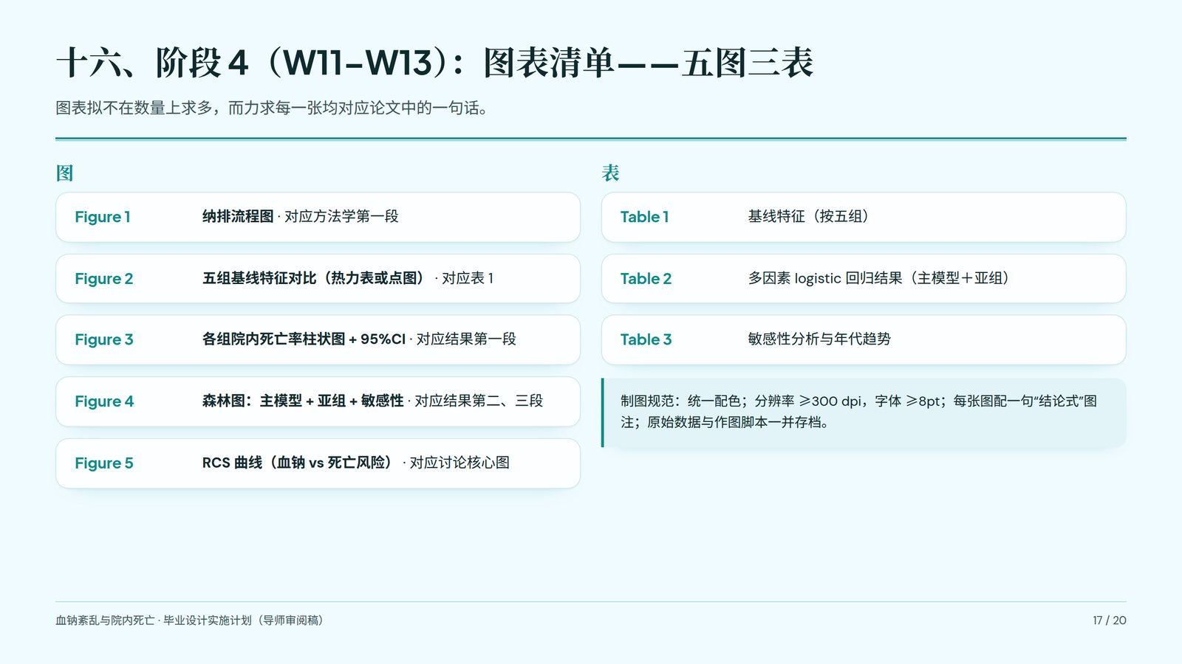
Notes:
十六、阶段 4（W11–W13）：图表清单——五图三表

Slide 18
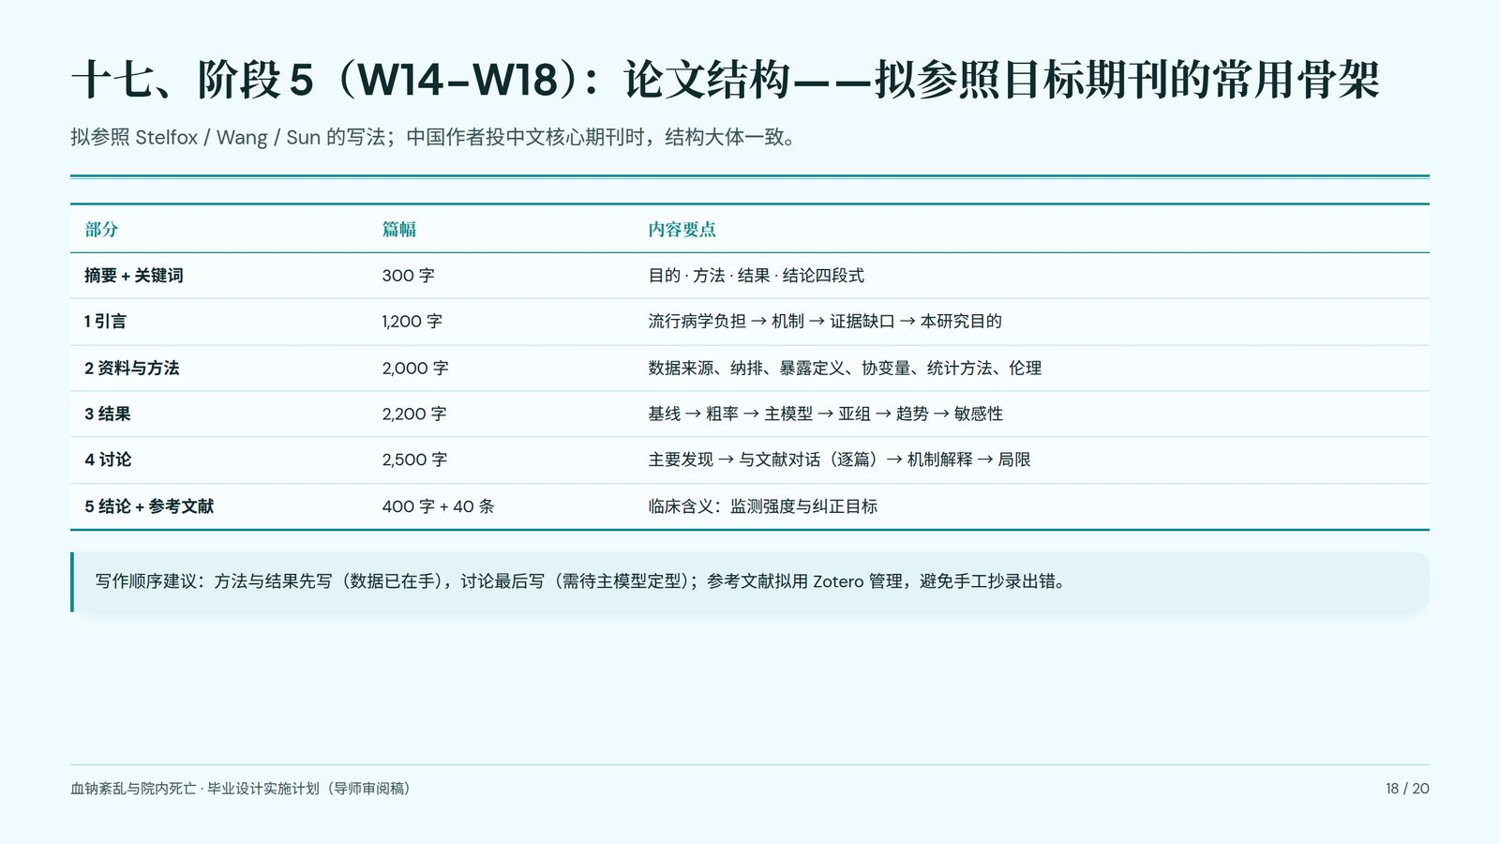
Notes:
十七、阶段 5（W14–W18）：论文结构——拟参照目标期刊的常用骨架

Slide 19
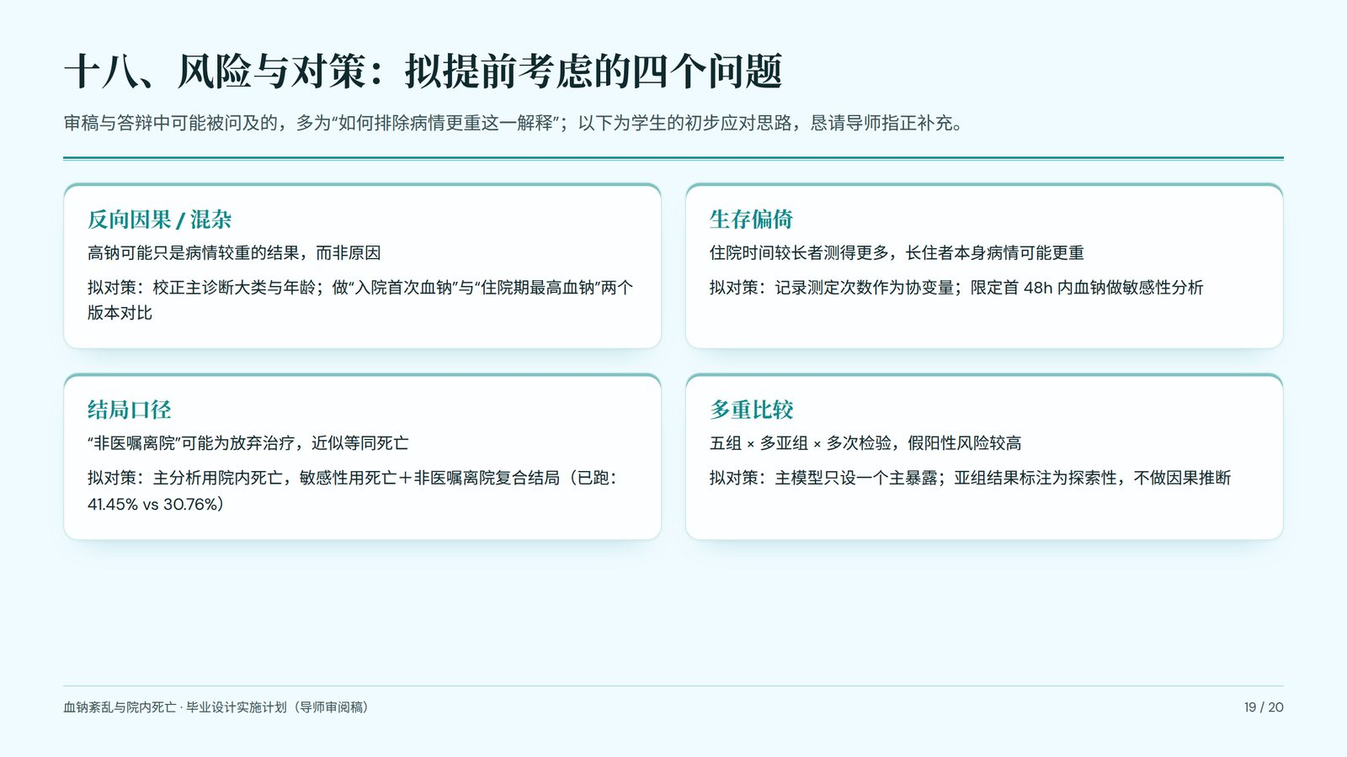
Notes:
十八、风险与对策：拟提前考虑的四个问题

Slide 20
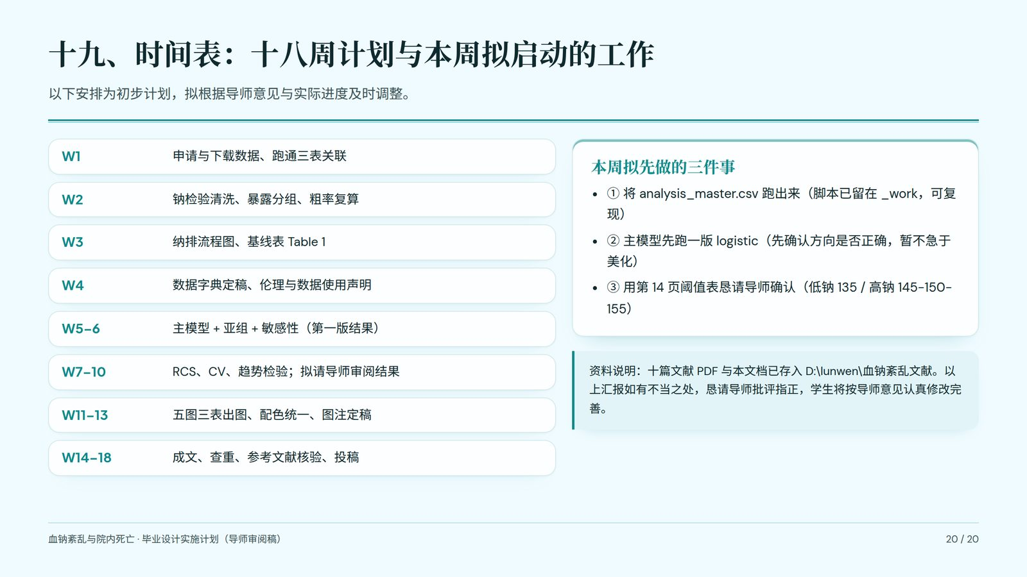
Notes:
十九、时间表：十八周计划与本周拟启动的工作

